Slide 1


Evaluación Final Transversal
Sistema de Gestión de Reserva Hotelera
Grupo 1: Mauricio Rojas Aros Asignatura: Ing. de software Profesor: Victor Rosendo

Slide 2


Ing. Software
Problemática
Se require de un Sistema de Gestión de Reserva Hotelera para el Hotel Pacific Reef
Objetivo
Desarrollar una app. Web que permita hacer las gestiones respecto del correcto funcionamiento del Hotel Pacific Reef

Slide 3
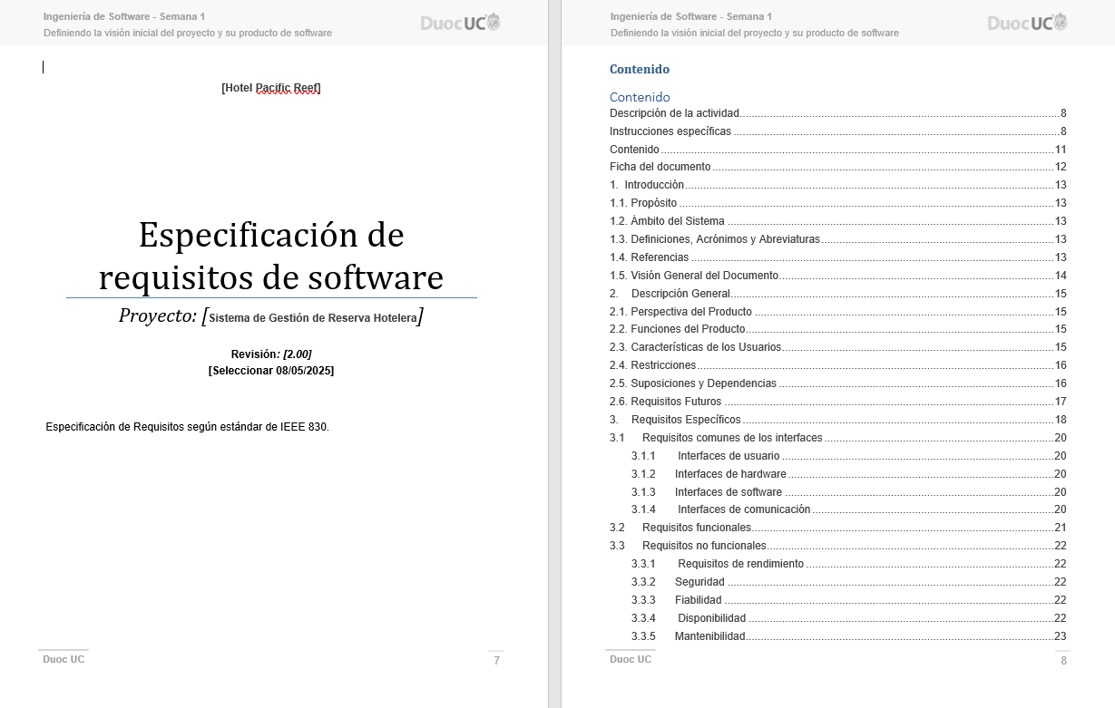
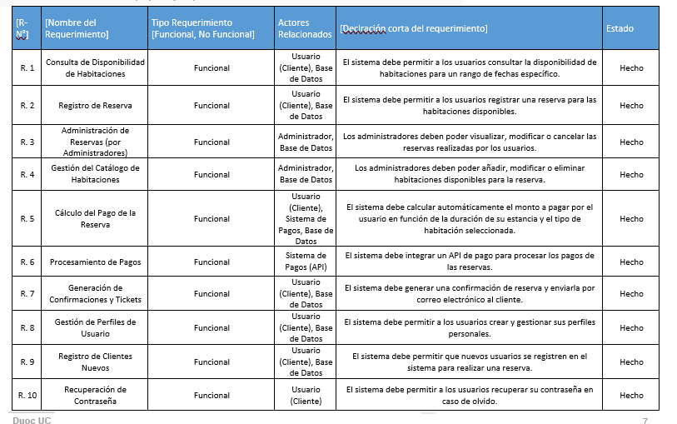
Ing. Software
Documento ERS
Req. funcionales (registro, login, reserva, gestion, pagos, etc)
Req. no funcionales (Seguridad, interfaz amigable, escalabilidad, etc)
Actores del Sistema:
Cliente
Administrador
Sistema
Alcances del sistema

Slide 4
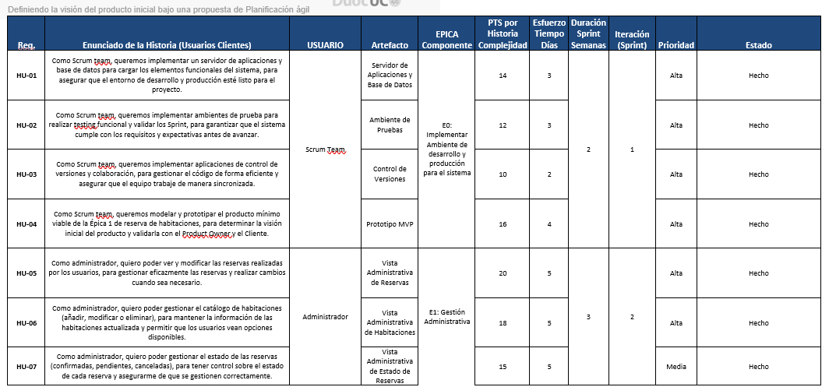
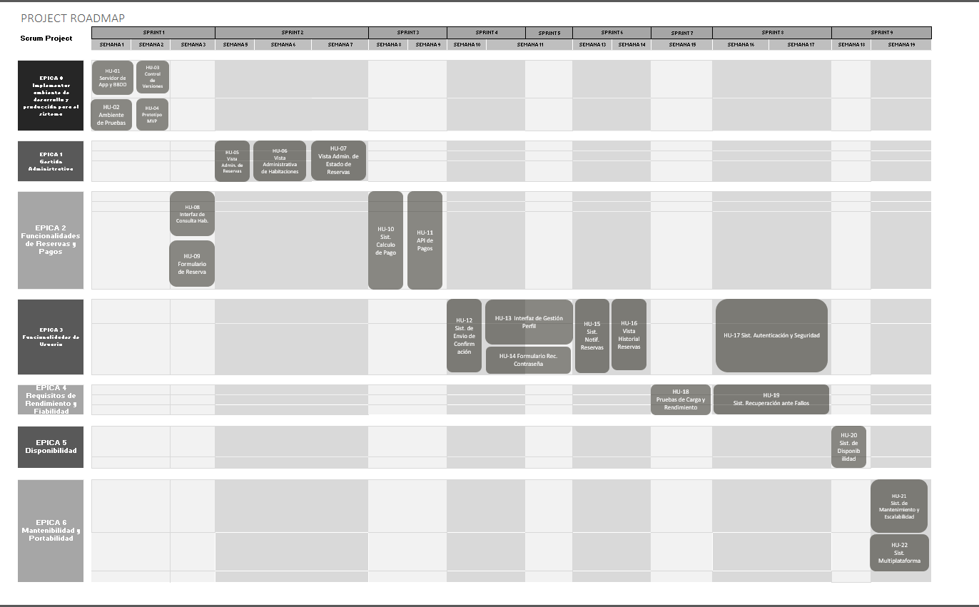
Ing. Software
Metodología de trabajo
Documento Project Burndown (métodología SCRUM)
Product Backlog (Épicas, Historias de usuario, Sprints para cumplir con las funcionalidades que contempla la app web)
Road Map

Slide 5
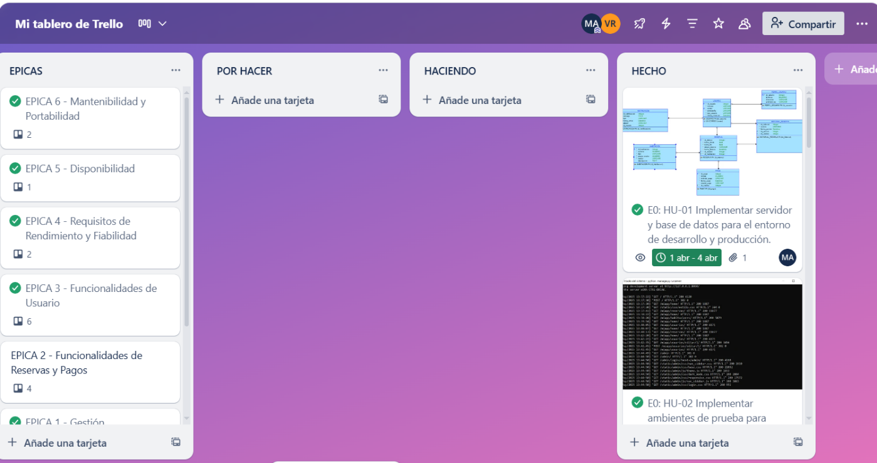
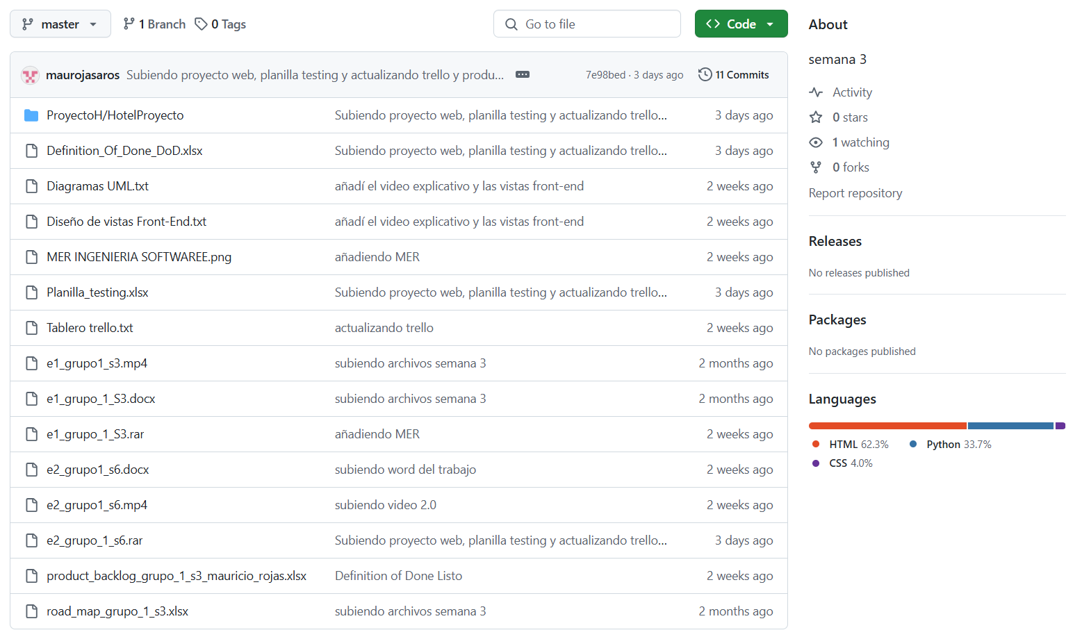
Ing. Software
Seguimiento de avance
Tablero Trello
Repositorio Git
Google Drive

Slide 6
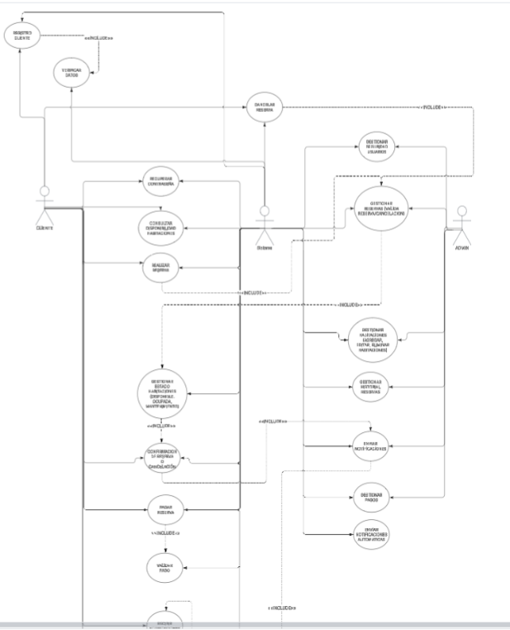
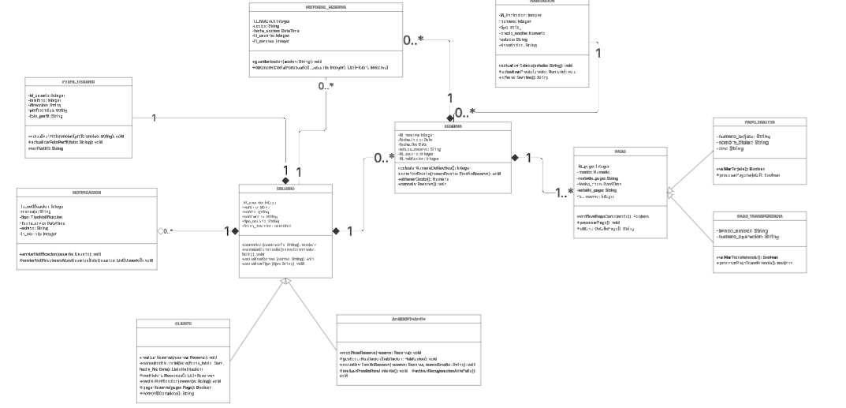
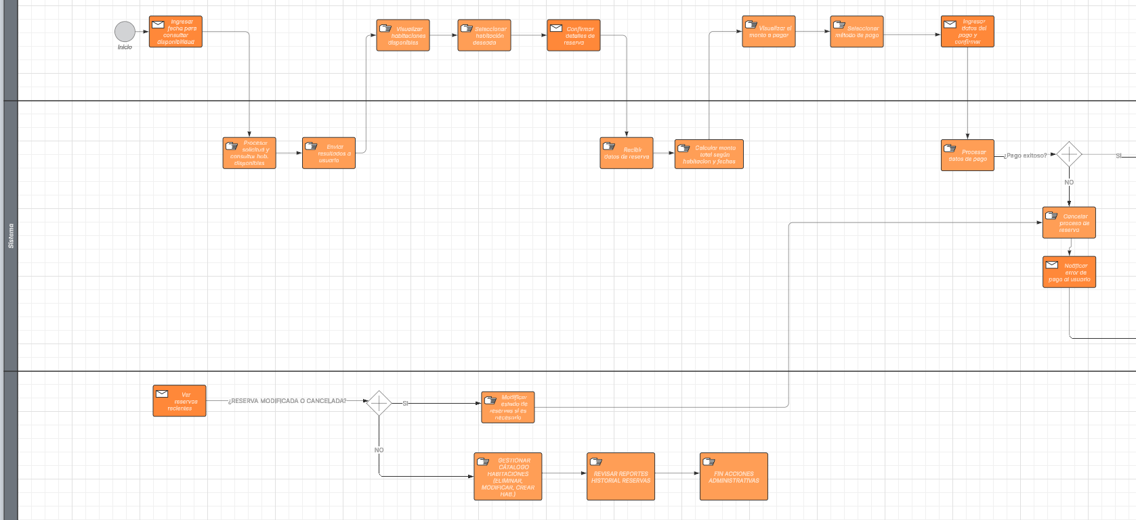
Ing. Software
Modelamiento de Software
Diagramas UML:
Vista de escenarios: Diagrama casos de uso
Vista de procesos: Diagrama de actividad
Vista lógica: Diagrama de clases
Modelamiento base de datos
Definition of Done
Diseño de vistas front-end

Slide 7
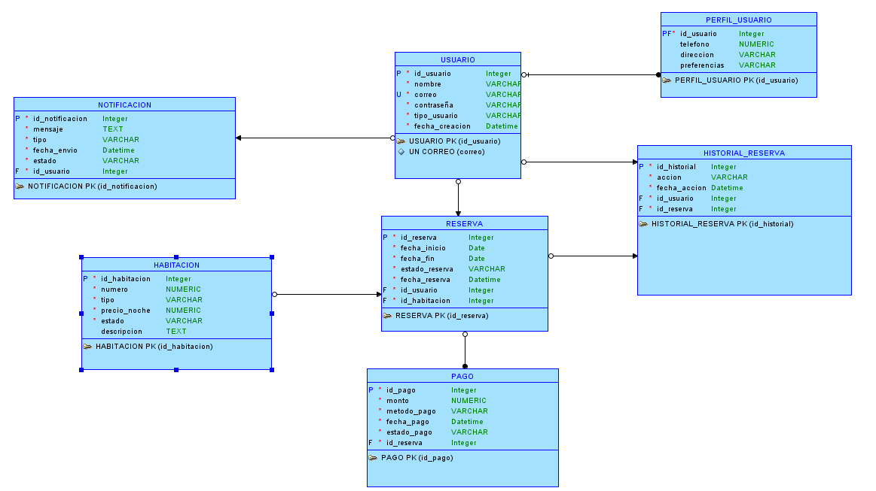
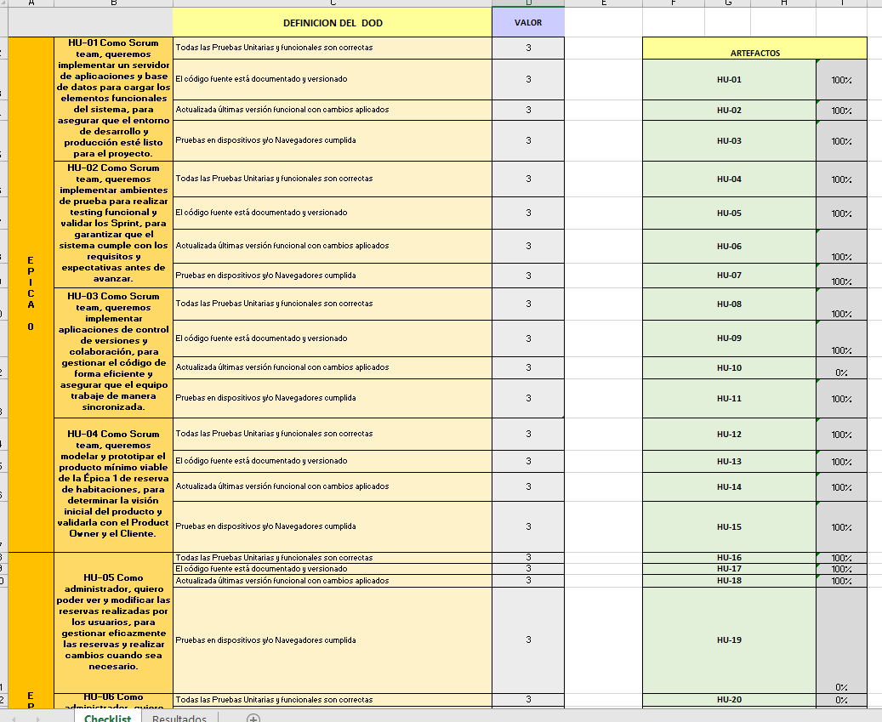
Ing. Software
Modelamiento de Software
Diagramas UML:
Vista de escenarios: Diagrama casos de uso
Vista de procesos: Diagrama de actividad
Vista lógica: Diagrama de clases
Modelamiento base de datos
Definition of Done
Diseño de vistas front-end

Slide 8
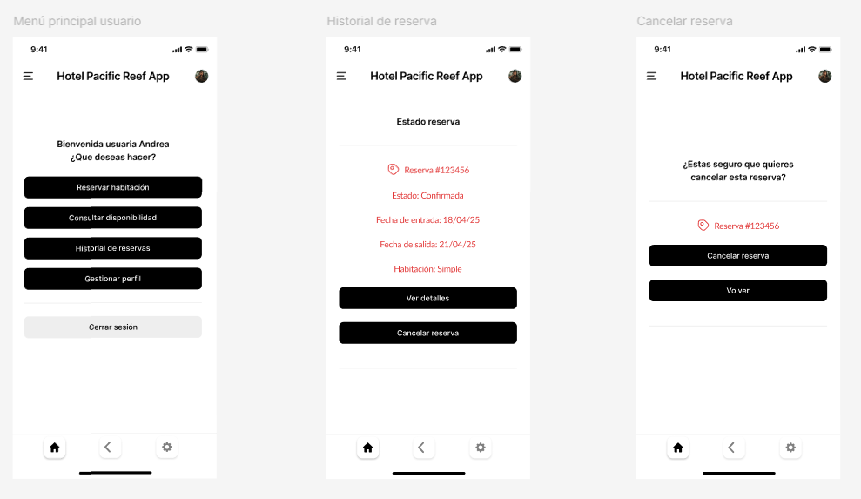
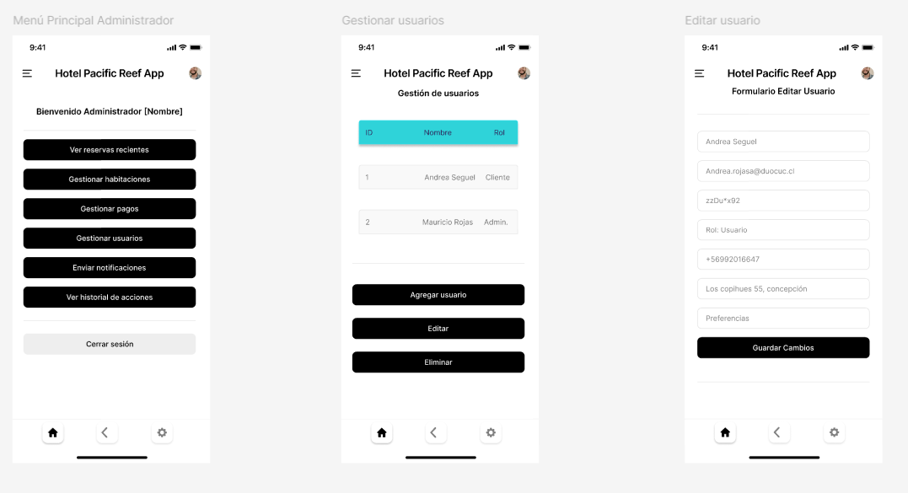
Ing. Software
Modelamiento de Software
Diagramas UML:
Vista de escenarios: Diagrama casos de uso
Vista de procesos: Diagrama de actividad
Vista lógica: Diagrama de clases
Modelamiento base de datos
Definition of Done
Diseño de vistas front-end

Slide 9


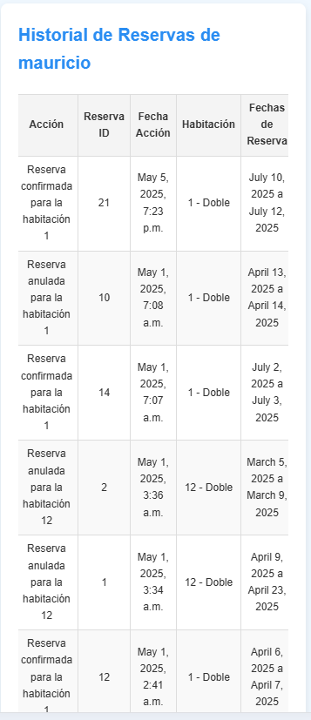
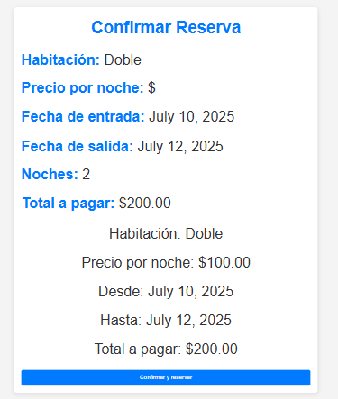
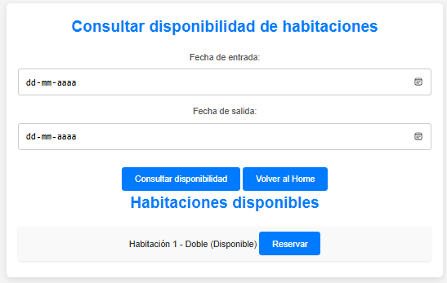
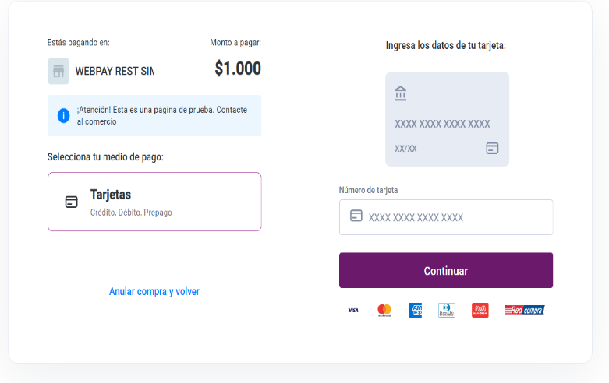
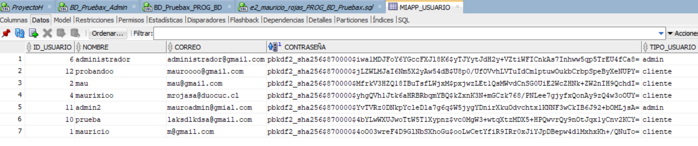
Ing. Software
Producto Mínimo Viable MVP

Slide 10
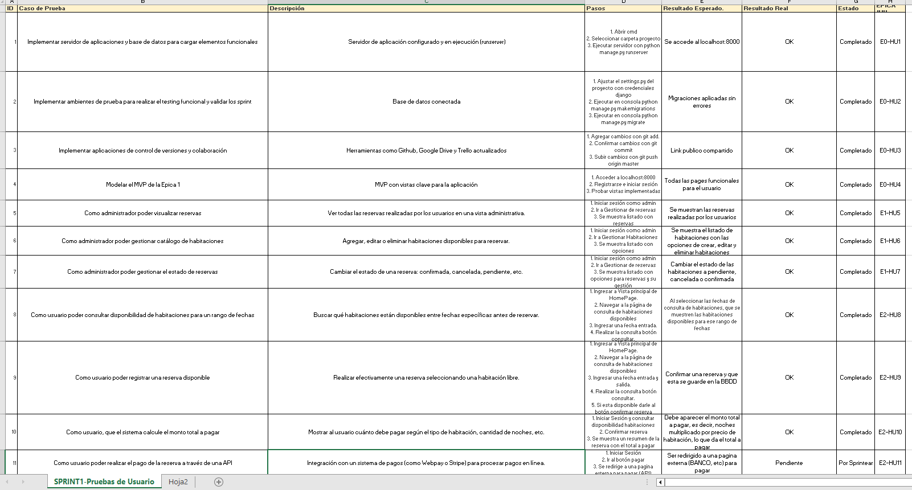
Ing. Software
Manual de usuario
Manual de usuario Testing

Slide 11
Ing. Software
Reflexión del proceso
Aprendizajes Clave
Desarrollo de un sistema completo aplicando metodologías ágiles.
Herramientas de trabajo colaborativo.
Metodología de trabajo Scrum
Modelamiento de Software
Desafíos Superados
Coordinación del trabajo y trazabilidad.
Adaptación a los cambios.
Implementar correctamente funcionalidades.
Impacto Personal y Profesional
Fortalecimiento de confianza para el desarrollo de softwares.
Visualizar desarrollo de software desde lo conceptual a lo tangible.
Potenciamiento de la mejora continua.

Slide 12



